Slide 1
Nhân một trường hợp không mở được vít khóa ở xương chày sau khi xương lành
Hội nghị mạng lưới CTCH 2017 tại Bà Rịa
Bs Trần Minh Tuyến, Học viên CK1 CTCH 2015-2017, BVĐK Kiên Giang
Email: bstmtuyen@gmail.com
Bs Huỳnh Mạnh Nhi, Bệnh viện CTCH TPHCM, Khoa Vệ Tinh An Bình
Email: huynhmanhnhi@gmail.com

Slide 2
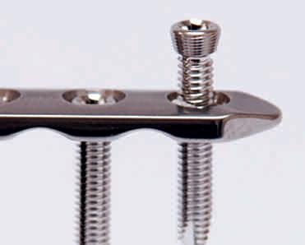
BỆNH ÁN
Hành Chánh
Bệnh nhân nữ, T.N.T., 37 tuổi
Nhập viện: 01/7/2016
Lý do: bệnh viện tuyến trước tháo vít nẹp khóa không được

Slide 3
BỆNH ÁN
Bệnh sử: 3 tuần trước, BV tuyến trước mổ lấy dụng cụ nhưng 2 vít khóa bị tuôn ở mũ vít nên ngừng lấy, giới thiệu BV CTCH TPHCM.
Tiền căn: 4 năm trước gãy đầu dưới 2 xương cẳng chân, KHX nẹp khoá tại BV CTCH TPHCM.

Slide 4
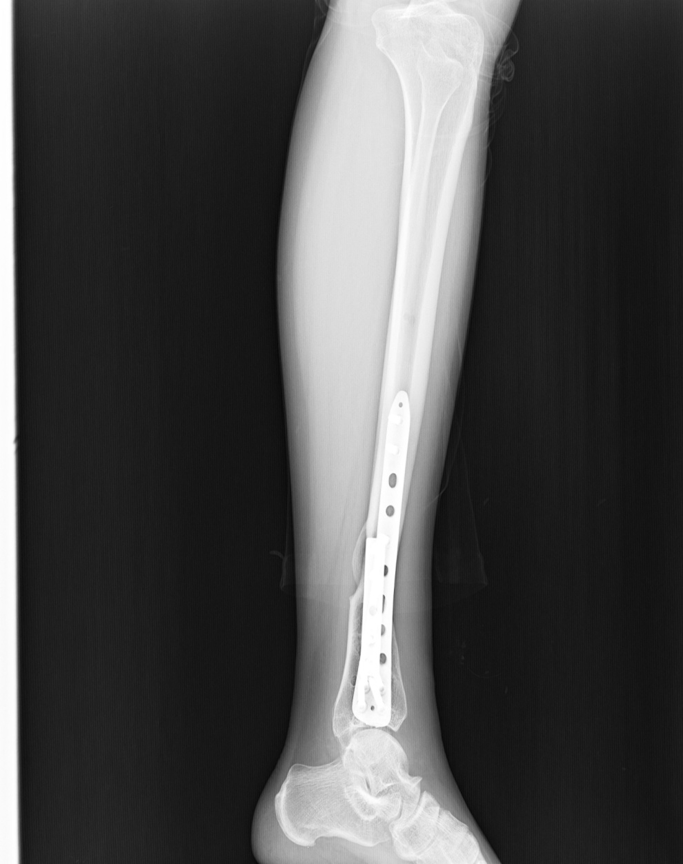
X QUANG SAU KHI TUÔN VÍT

Slide 5
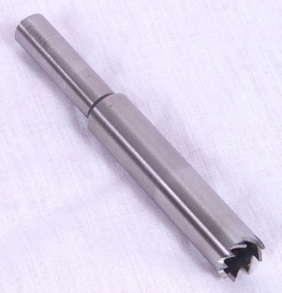
Bệnh nhân xin tháo dụng cụ
Tư vấn bệnh nhân:
có thể tháo không được,
nguy cơ gãy xương
Chuẩn bị
Mũi khoan sắt phá mũ vít (carbide drill bit),
Tuộc-nơ-vít ren ngược (conical extraction screws),
Khoan rỗng (hollow reamer).

Slide 6
PHẪU THUẬT
Tê tủy sống: bệnh nhân lắng nghe diễn biến cuộc mổ
Tháo nẹp vít bên mác: làm bên dễ trước
Tháo nẹp vít khóa bên chày: tháo được 4 vít, thất bại 3 vít
Tuộc-nơ-vít ren ngược: thất bại

Slide 7
Khoan phá mũ vít (overdrill) Tách nẹp khỏi xương
Mũi khoan sắt:
to 4.5 mm: giúp phá nhanh,
nhỏ 3.5mm: Khi khoan lớn không còn hiệu quả mặt phẳng vít trở nên nhẵn bóng, trơn trợt.
Khi mũ vít mất, hoặc trở nên rất mỏng:
dùng đục mỏng tách nẹp khỏi xương.

Slide 8
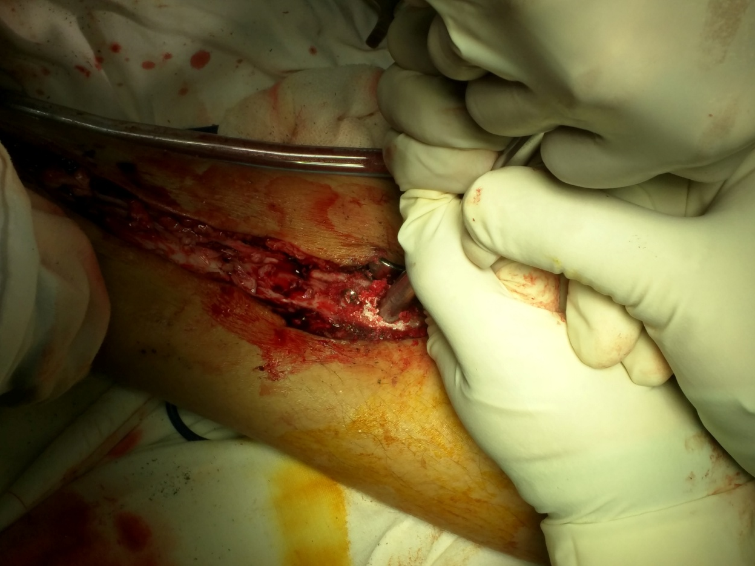
Sau tháo nẹp, lấy thân vít
Dùng khoan rỗng để cắt vỏ xương xốp, mềm: dễ.
Cắt vỏ xương phần thân xương rất cứng đặt biệt phía đối diện: khó.

Slide 9
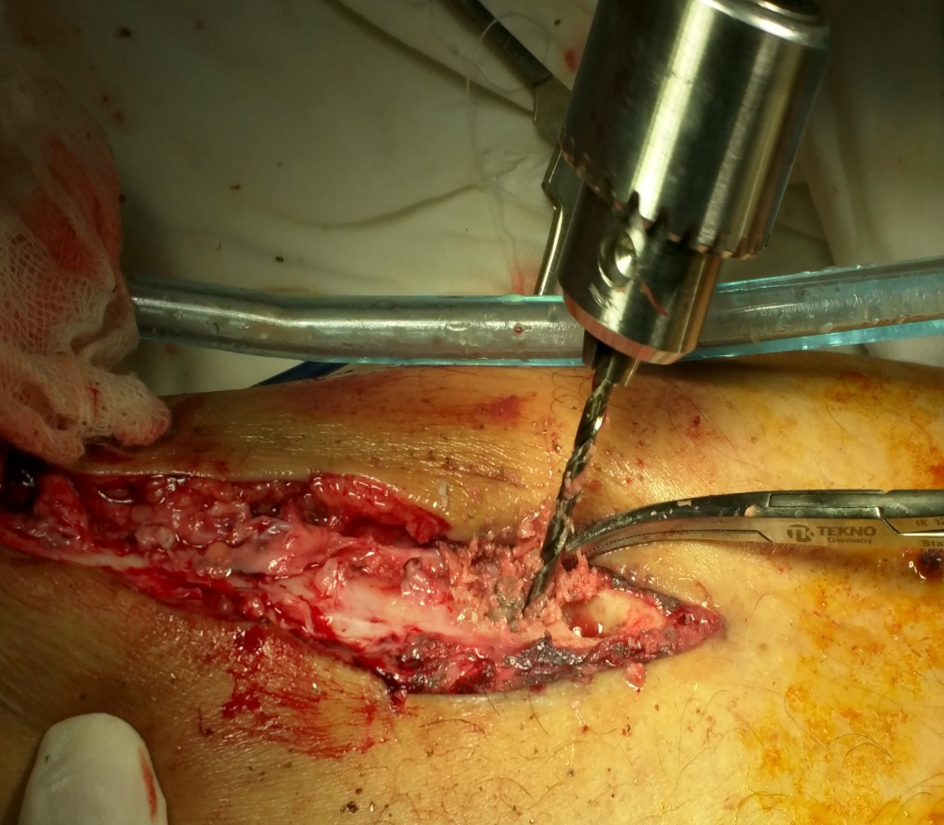
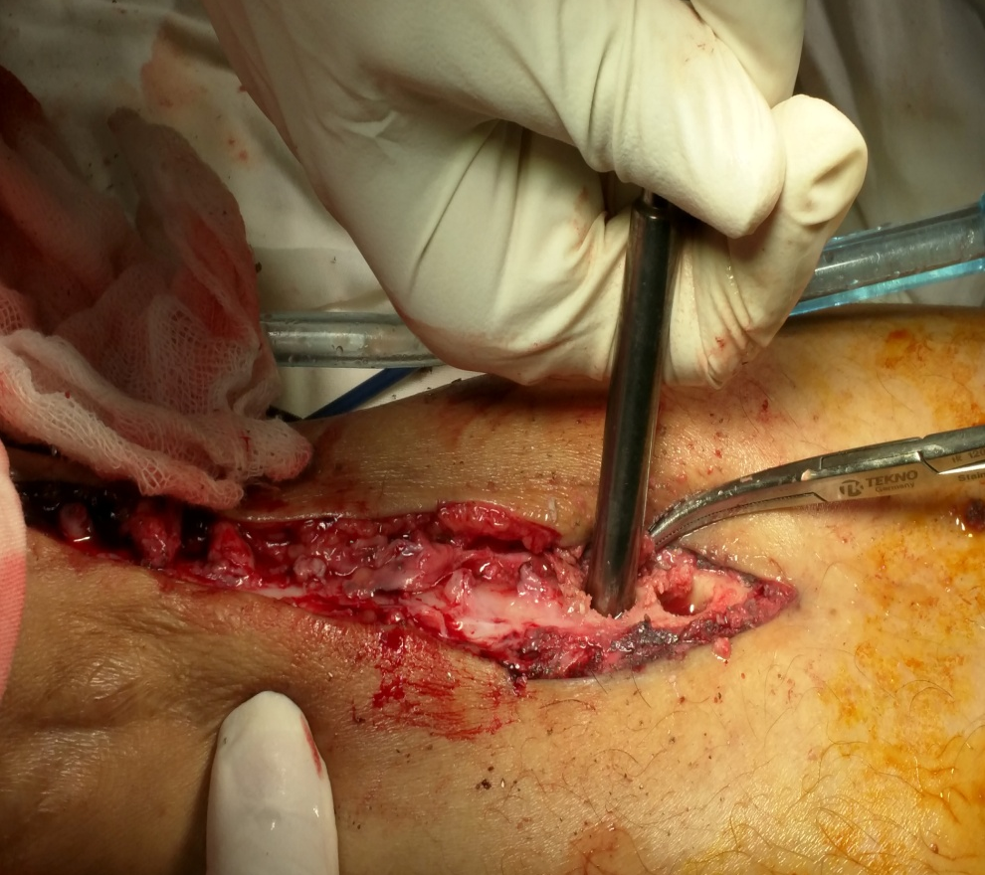
BÍ QUYẾT?
Khoan mồi vài lỗ quanh thân vít với mũi khoan nhỏ…
(khoan với đinh Kirschner nhỏ nếu ngại mũi khoan cũ có thể gãy)
…giúp cắt vỏ xương cứng nhanh hơn.

Slide 10
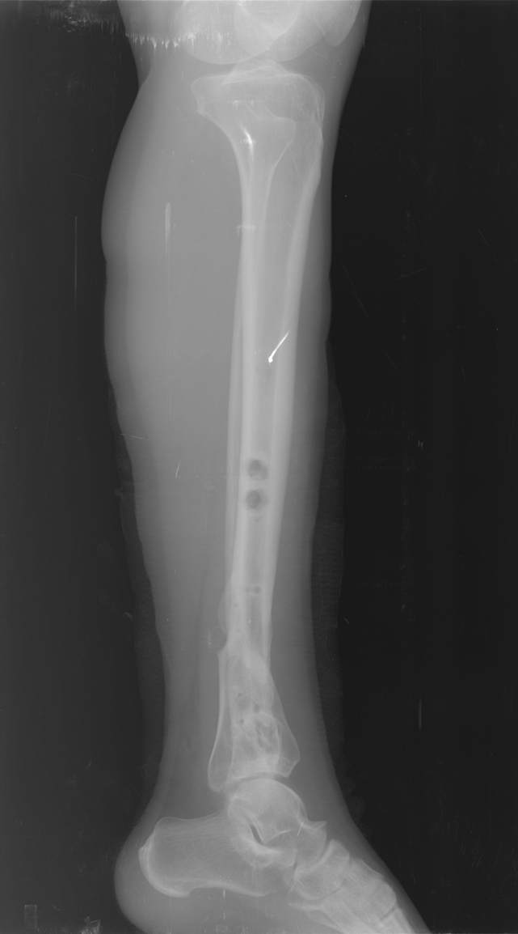
Thành quả thu hoạch sau 3 giờ phẫu thuật: 2 lỗ to, xương chưa gãy…

Slide 11
Các lỗ vít
Màu vàng: lỗ vít đã khoan phá mũ
Màu xanh:lỗ vít chỉ vặn và tháo ra

Slide 12
THẢO LUẬN
Nguyên nhân & cách ngừa tuôn mũ vít?
Lấy thân vít: nên hay không nên?
Tham khảo một số y văn

Slide 13
Y VĂN
https://link.springer.com/article/10.1007/s00068-013-0301-7
https://www.ncbi.nlm.nih.gov/pmc/articles/PMC3018209/
https://www.ncbi.nlm.nih.gov/pmc/articles/PMC3613543/
https://www.ncbi.nlm.nih.gov/pmc/articles/PMC3954247/
https://www.hindawi.com/journals/crior/2015/787249/
http://www.jocr.co.in/wp/2015/07/10/2250-0685-302-fulltext/

Slide 14
Technical complications during removal of locking screws from locking compression plates: a prospective multicenter study. Schwarz, 2013
Ước lượng nguy cơ thất bại khi tháo nẹp vít lên đến 20%
Nẹp khóa titanium có nguy cơ thất bại cao nhất.
https://link.springer.com/article/10.1007/s00068-013-0301-7
Notes:
những biến chứng khi tháo nẹp vít khóa 2013

Slide 15
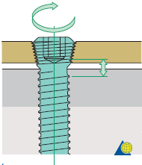
Difficulties encountered removing locked plates. Raja, 2012.
Lý do tháo không ra:
Vặn vít sai ren (cross-threading),
Hiện tượng hàn lạnh (cold welding): vít tự hàn chặt vào đường ren trong lỗ nẹp,
Dùng tuộc-nơ-vít chuyên dụng (torque screwdriver) vặn quá chặt,
Đường mổ không đủ rộng khiến thao tác không chuẩn,
Uốn nẹp ngang lỗ vít khiến ren và lỗ vít trong nẹp biến dạng.
Các giải pháp: Dọn sạch phần mềm và xương trong lỗ vít và quanh vít.
Lót vỏ chỉ làm bằng giấy bạc (foil) vào lỗ mũ vít rồi đưa tuộc-nơ-vít vào vặn,
https://www.ncbi.nlm.nih.gov/pmc/articles/PMC3954247/
Notes:
những khó khăn gặp phải khi tháo nẹp khóa

Slide 16
Case Report: A Technique to Remove a Jammed Locking Screw from a Locking Plate. Kumar, 2011 1/ Lý do tháo và khả năng để thân vít lại: - đau: có thể lấy mũ vít, để lại thân vít - bệnh nhân muốn: tùy thỏa thuận với bệnh nhân 2/ Kỹ thuật: cưa dĩa tạo khe nối từ bờ nẹp đến lỗ vít, lỗ vít này đến lỗ vít khác, dùng đục mỏng tách khe. => Kỹ thuật này được dùng lấy vít khóa rộng chày mác trong nẹp.
https://www.ncbi.nlm.nih.gov/pmc/articles/PMC3018209/
Notes:
trường hợp: 1 kỹ thuật để lấy vít khóa bị kẹt chặc vào nẹp khóa

Slide 17
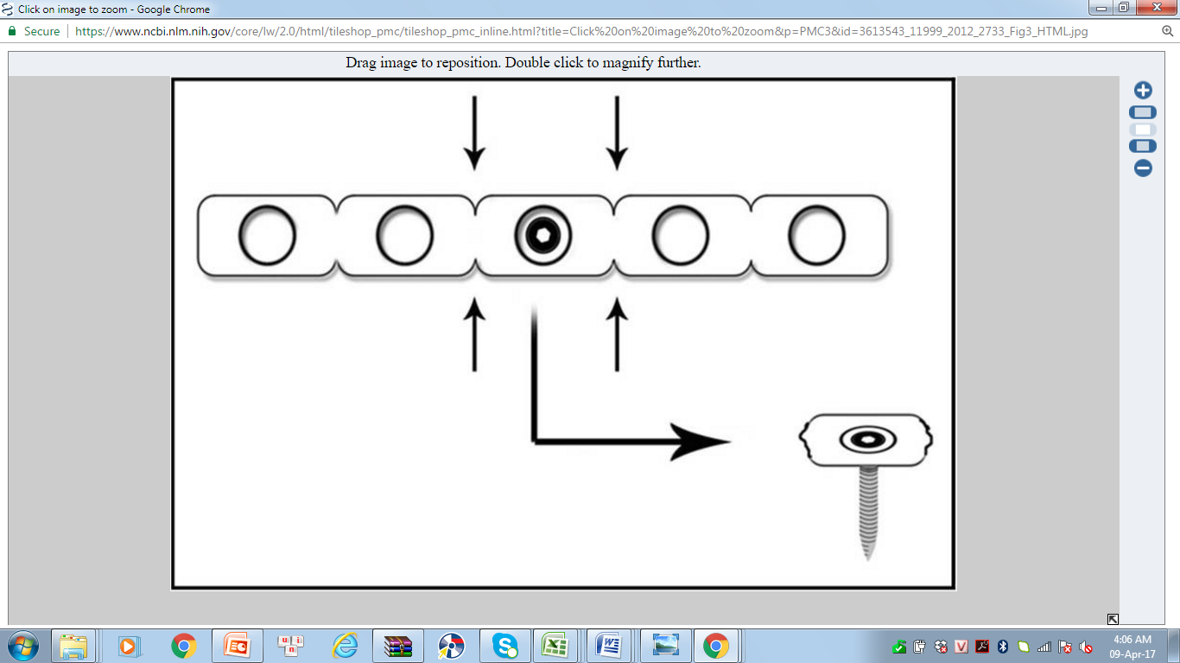
Surgical technique: Simple technique for removing a locking recon plate with damaged screw heads. Gopinathan , 2013
Cắt nẹp mắt xích qua phần eo bằng kềm cộng lực (large bolt cutter)
Xoay cùng khối: đoạn nẹp và vít khóa.
https://www.ncbi.nlm.nih.gov/pmc/articles/PMC3613543/
Notes:
một kỹ thuật đơn giản lấy nẹp vít khóa khi đầu vít bị hỏng

Slide 18
Complication with Removal of a Lumbar Spinal Locking Plate. Crawford, 2015
Nẹp Titanium mềm dẻo, nên khi vặn mạnh tay thì tuộc-nơ-vít làm hư ổ lục giác ở mũ vít
Khi khoan, cưa cắt: nhiệt sinh ra có thể ảnh hưởng mô nhạy cảm kế bên (thần kinh, mạch máu). Cần giải nhiệt bằng nước.
Gom vụn kim loại (metal debris): che chắn bằng gel vô trùng (như gel siêu âm) các mô lân cận, rồi lấy ra khi mổ xong.
https://www.hindawi.com/journals/crior/2015/787249/
Notes:
khó khăn khi tháo nẹp khóa ở cột sống lưng 2015(nhiễm trùng)

Slide 19
Easy and Inexpensive Technique for Removal of Round Headed, Jammed Locking Screws in Distal Tibial Interlocking Plate. Singh, 2015
Lưỡi cưa sắt, rẻ tiền.
Kỹ thuật: Dùng đục bén tạo khe hở giữa nẹp và xương để luồn lưỡi cưa vào cưa thân vít
Không sinh nhiệt,
Không lấy thân vít.
http://www.jocr.co.in/wp/2015/07/10/2250-0685-302-fulltext/
Notes:
kỹ thuật dễ và không tốn kém để loại bỏ đầu vít, kẹt vít khóa ở đầu xa xương chày trong nẹp khóa.

Slide 20
KẾT LUẬN tháo nẹp vít khóa
Tư vấn trước mổ: lý do tháo, các nguy cơ.
Dự trù nhiều kỹ thuật, trợ cụ, thời gian mổ.
Bảo vệ thần kinh và mạch máu , Giải nhiệt, gom vụn kim loại,./.
CÁM ƠN

